Slide 1
IMC – Iași-UAIC
23-03-2024

Slide 2
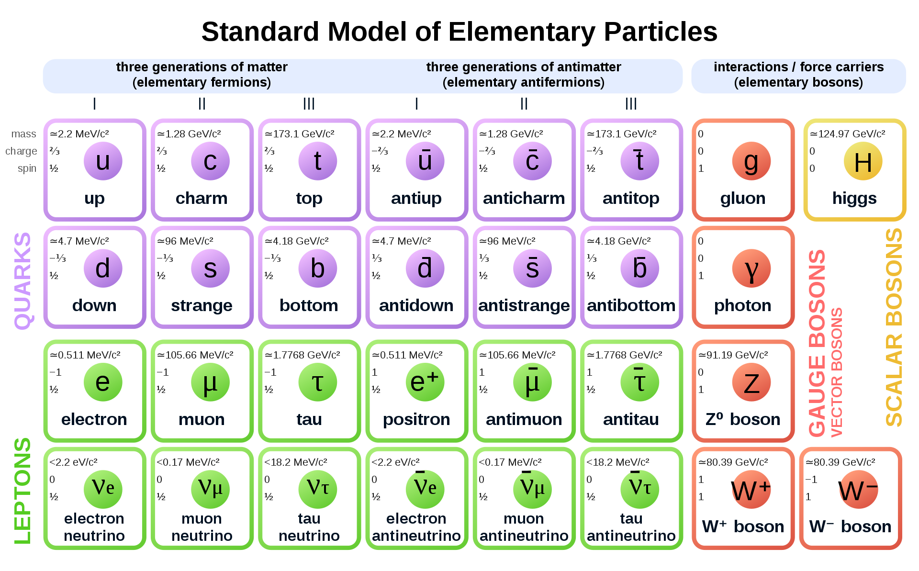

Slide 3
Dezintegrările β⁻ și β⁺ și captura de electroni
¹⁴₆C → ¹⁴₇N + e⁻ + ν_{e} ; ²³₁₂Mg → ²³₁₁Na + e⁺ + ν_{e}
1) ⁴⁰₁₉K → ⁴⁰₂₀Ca + e⁻ + ν_{e} ; 2) ⁴⁰₁₉K → ⁴⁰₁₈Ar + e⁺ + ν_{e}
3) ⁴⁰₁₉K + e⁻ → ⁴⁰₁₈Ar + ν_{e}
Izotopii K-ului: ³⁹K (stabil) – 93,2583% , ⁴⁰K (radioactiv) – 0,0117%, ⁴¹K (stabil) – 6,730%
Aprox. fiecare al 9000-lea atom de K din corp este ⁴⁰K
Aprox. 4400 nuclee de ⁴⁰K se dezintegrează în fiecare secundă în corpul unui om cu masa de aprox. 70 kg; 1) → 88,8%; 2) + 3) → 11,2 %
În corpul nostru avem aprox. 100 g potasiu; în apa mării există aprox. 0,39 g/l

Slide 4
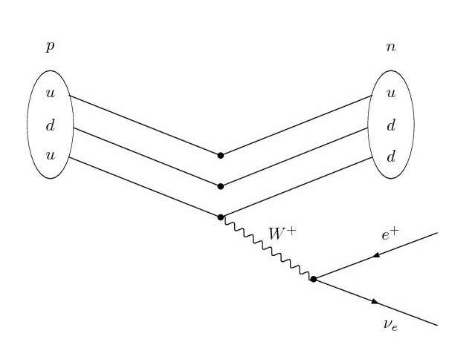
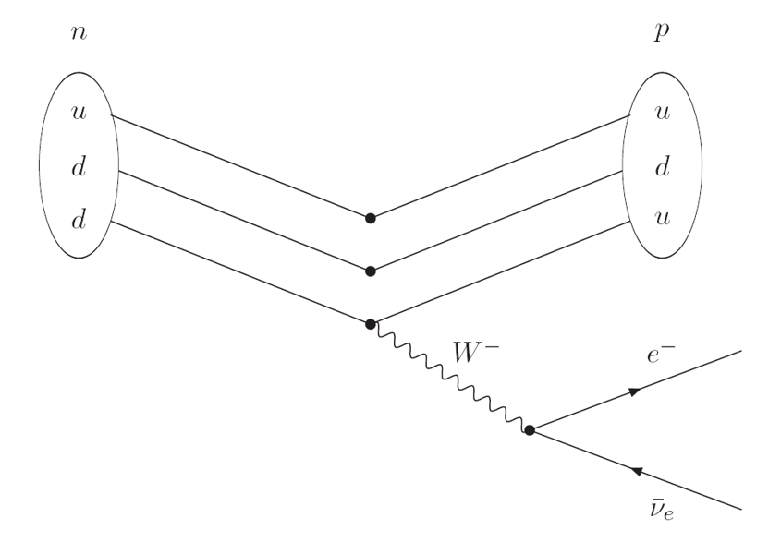
Dezintegrările β⁻ și β⁺ explicate cu ajutorul forței nucleare slabe
Beta plus decay
During beta plus decay, a positron is emitted from an unstable nucleus when a proton inside the nucleus transforms into a neutron. An electron neutrino is also produced. The positron and electron neutrino come from the decay of the W-particle (here the W⁺-particle). Particle physicists see the decay like this: when one up quark of the proton transforms into a down quark, a W⁺-particle is emitted. The W⁺-particle decays into a positron and an electron neutrino after the unbelievably short time of about 10⁻²⁵ seconds. The positron is what is generally referred to as beta radiation.

Slide 5
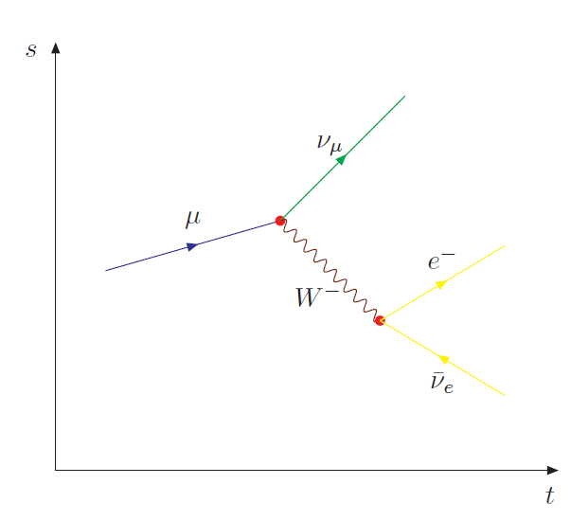
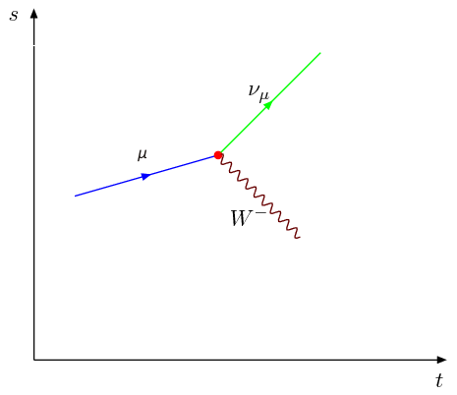
Diagrame Feynman

Slide 6
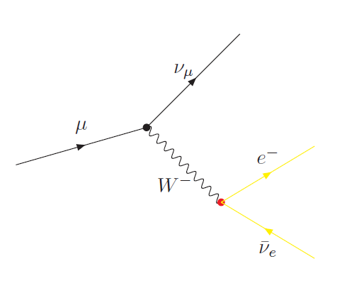
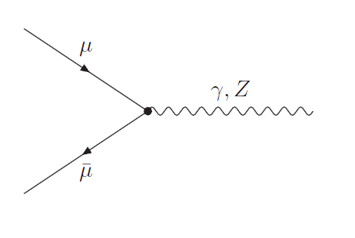

Slide 7
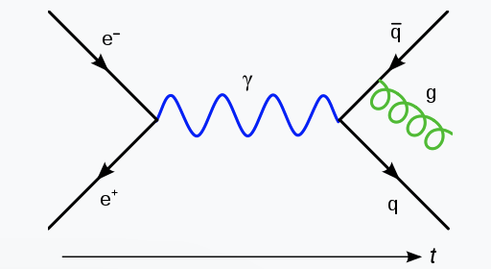
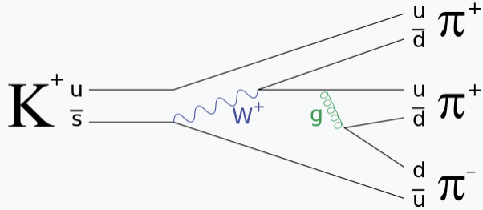
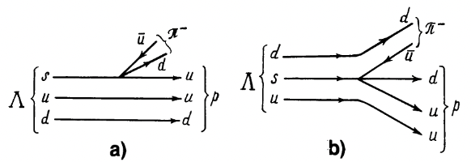


Slide 8
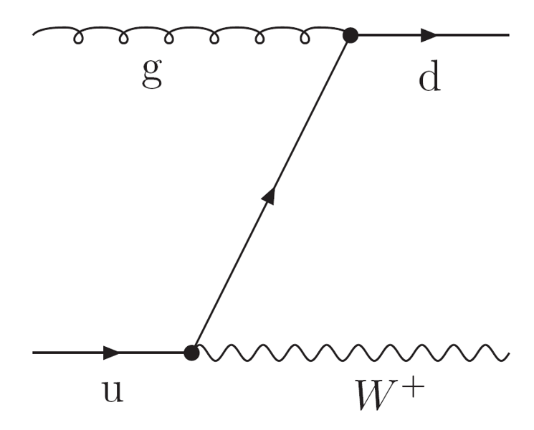
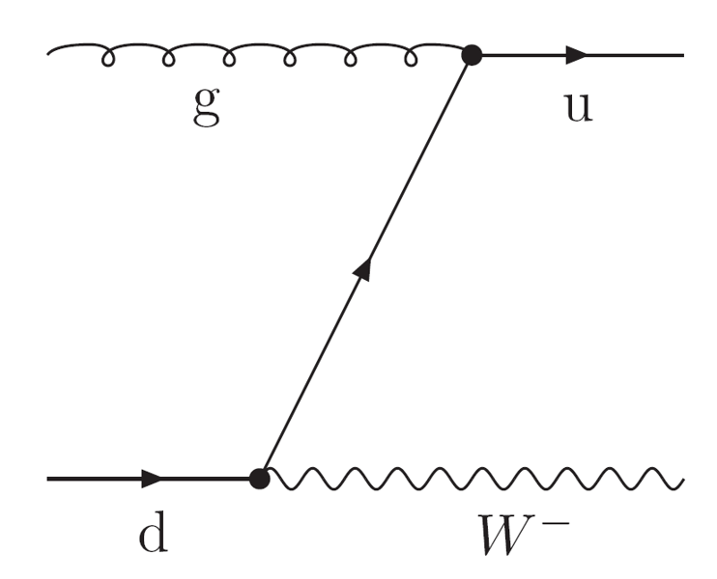
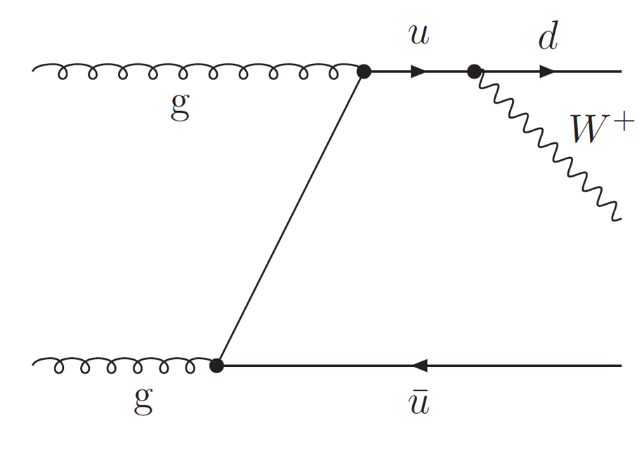
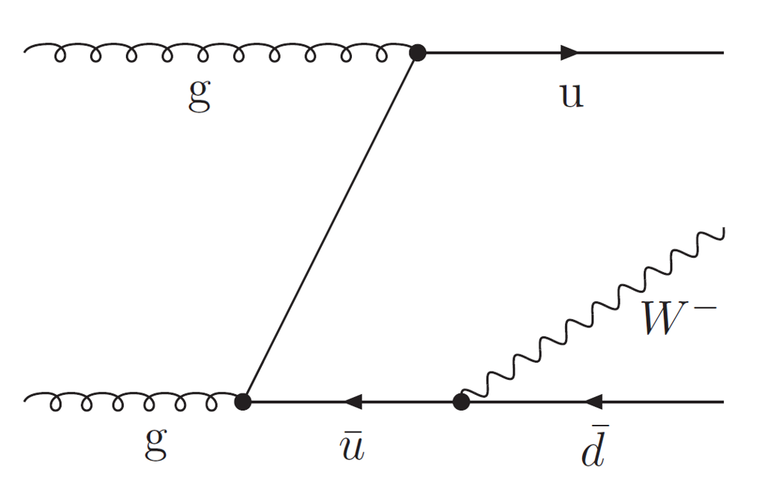

Slide 9
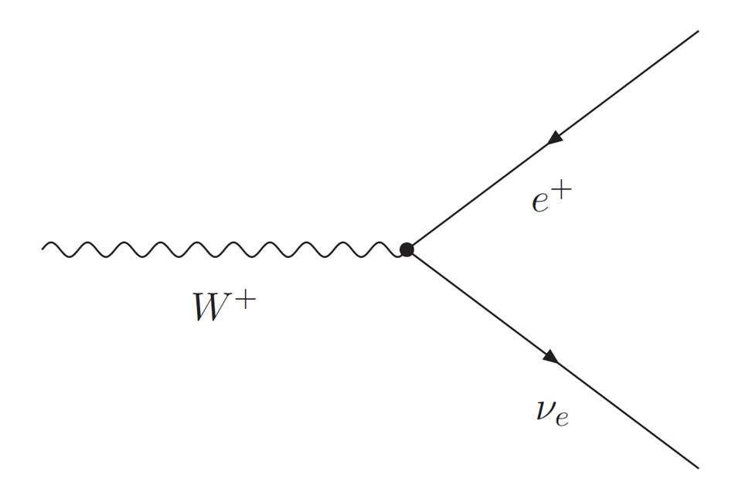
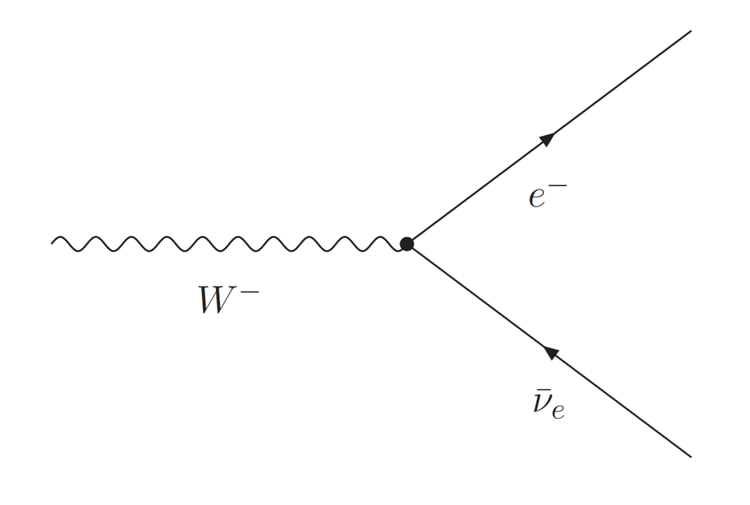
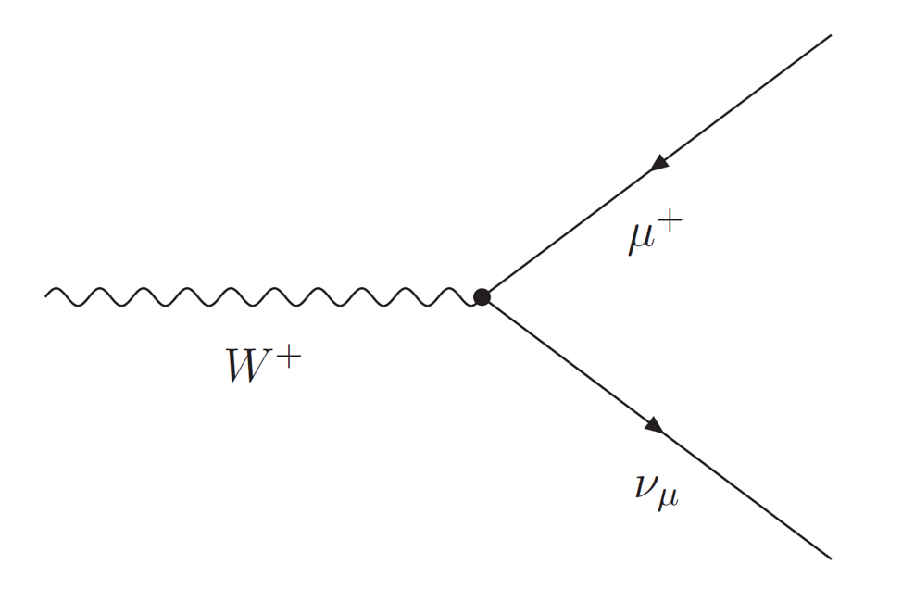
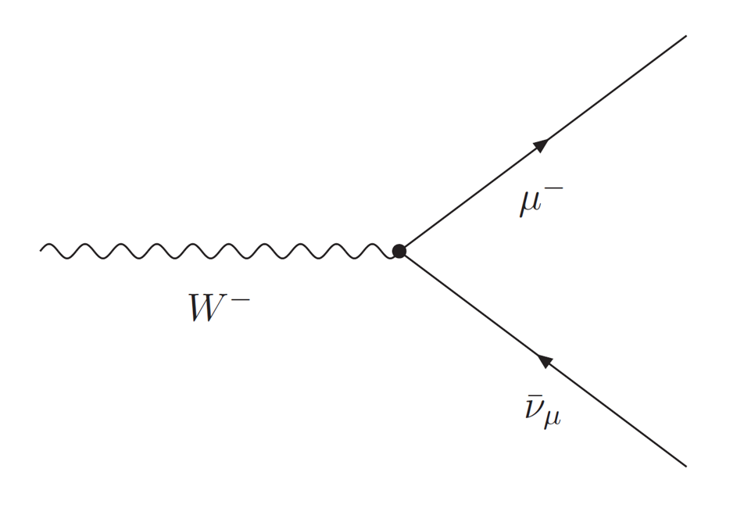

Slide 10
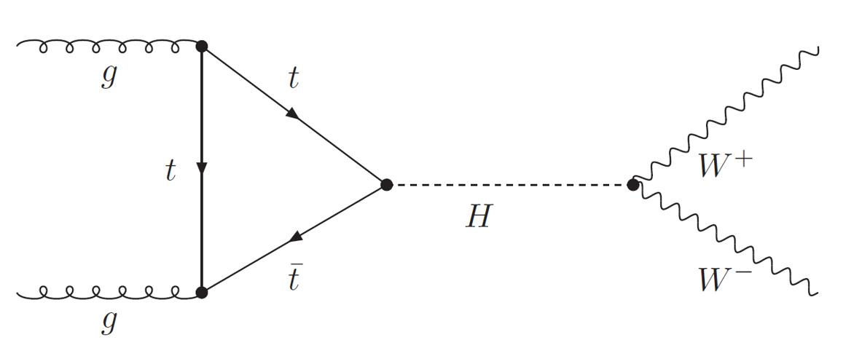
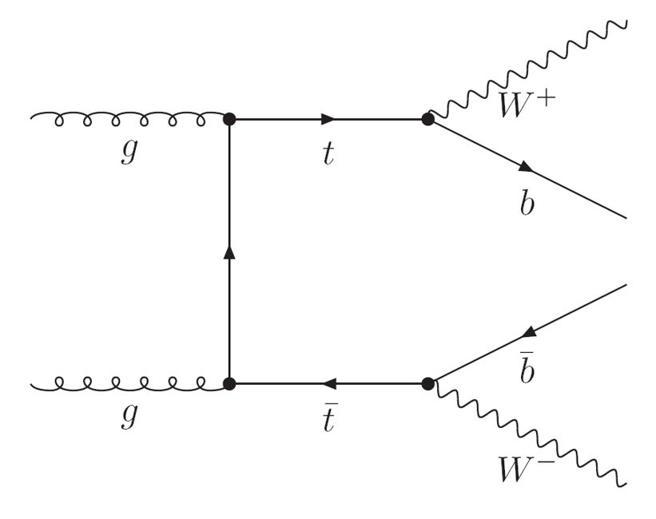

Slide 11
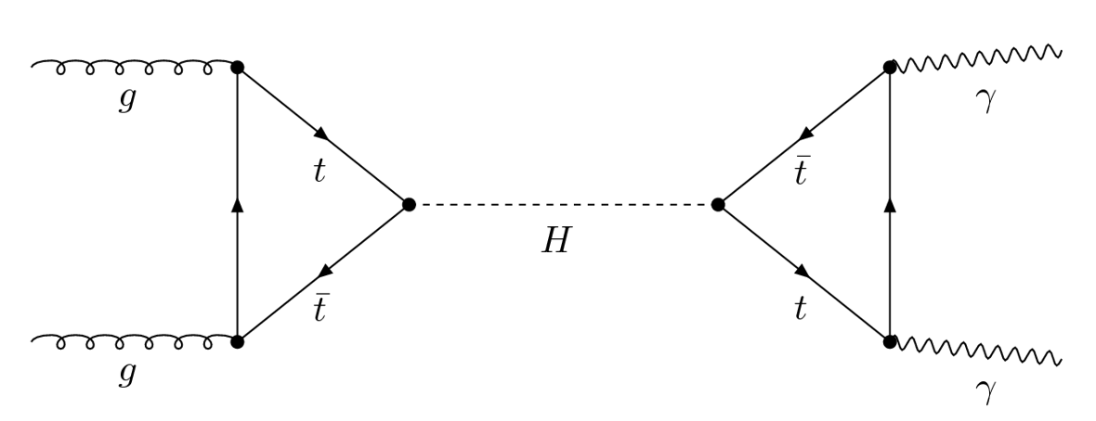
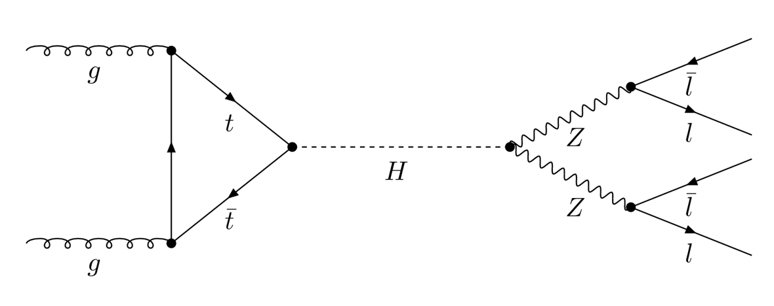

Slide 12
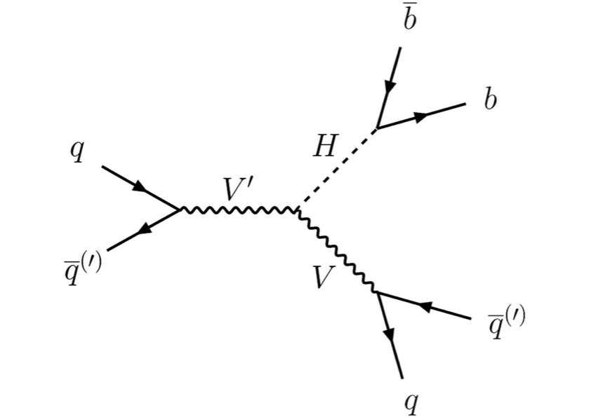

Slide 13
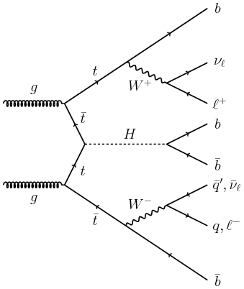

Slide 14
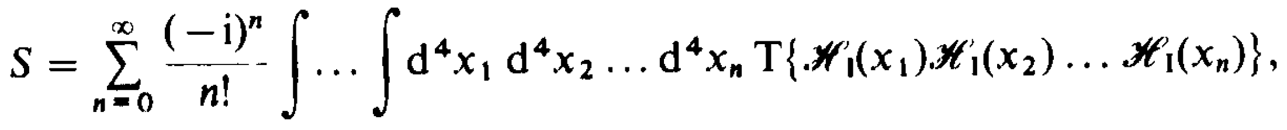
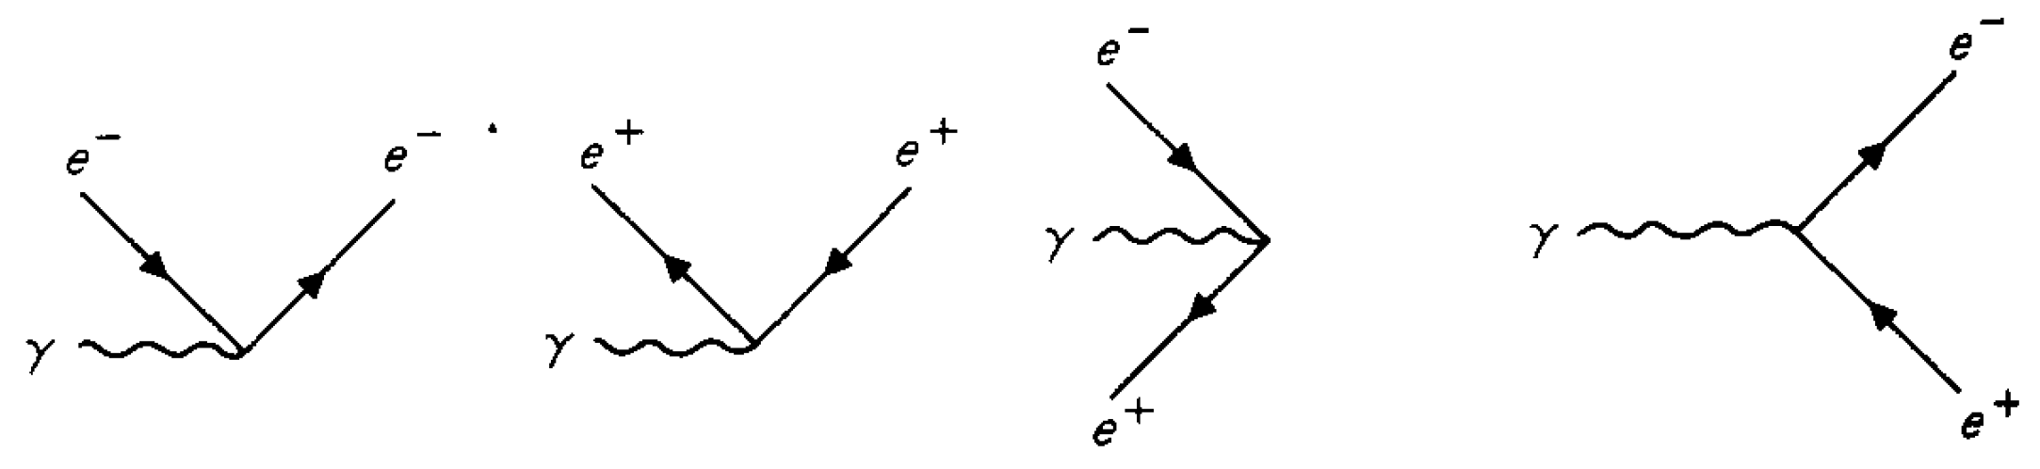
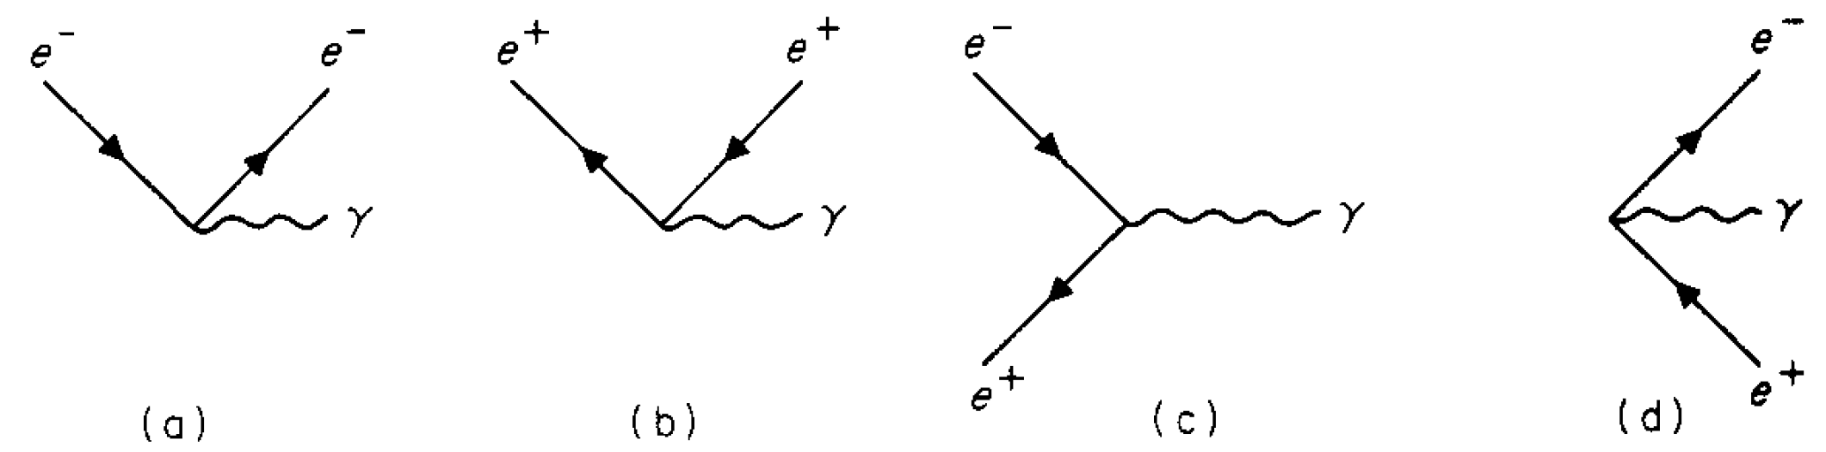

Slide 15
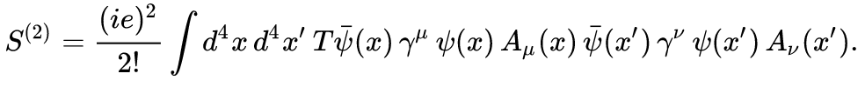

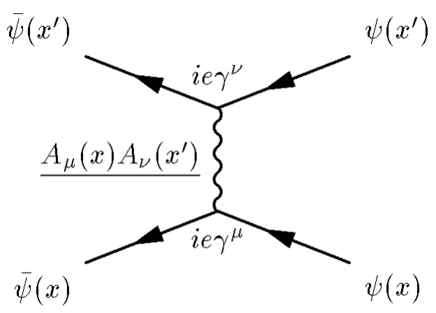

Slide 16
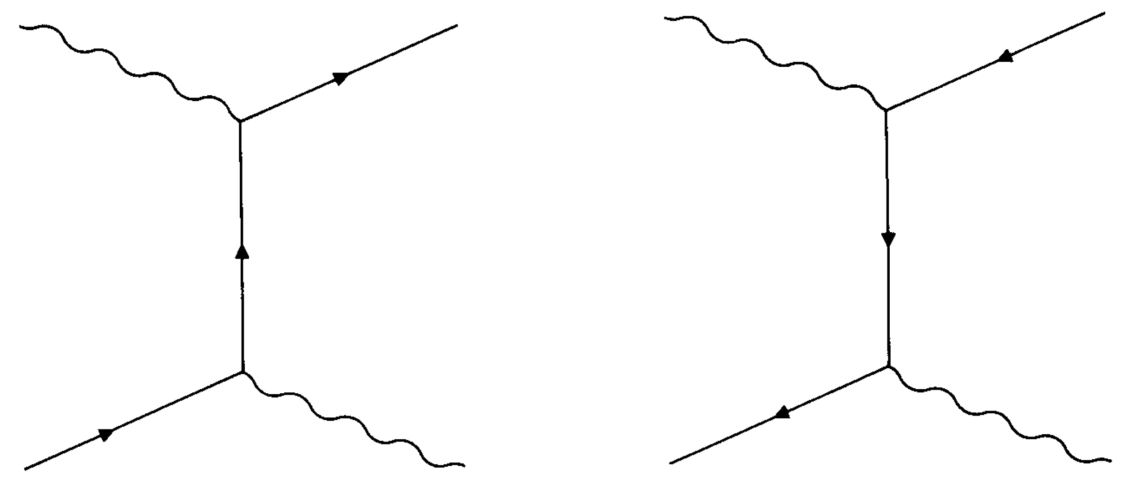

Slide 17
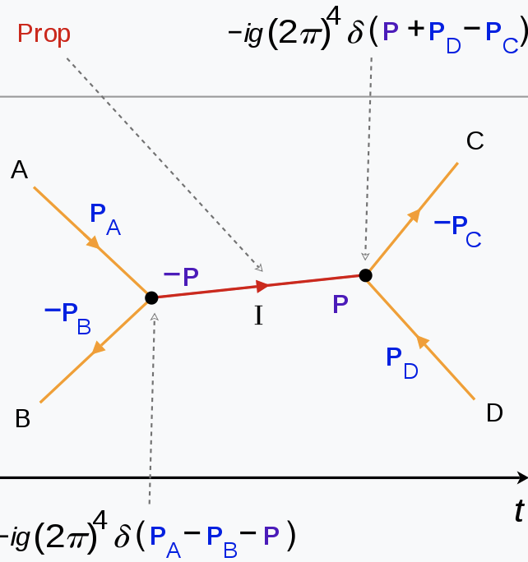
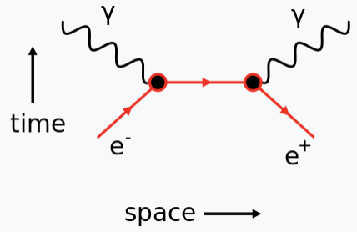

Slide 18
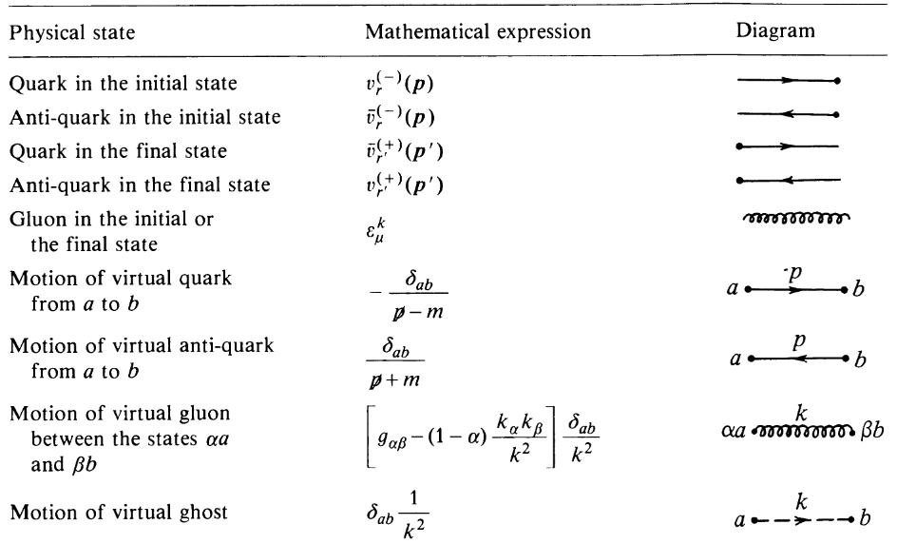


Slide 19
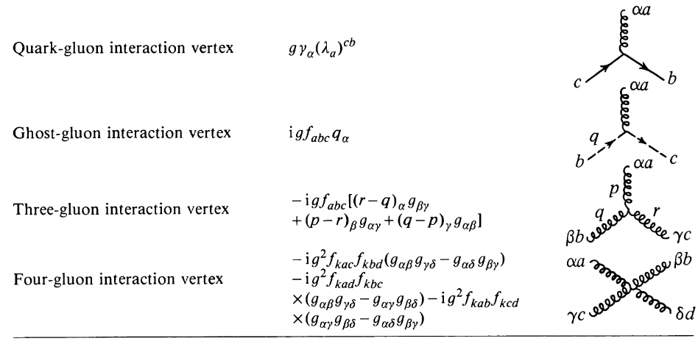

Slide 20
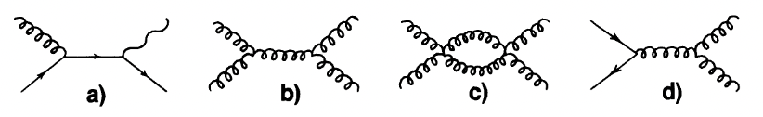
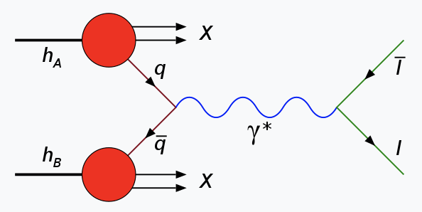
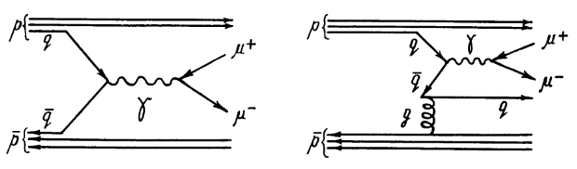

Slide 21
Cum apare bosonul mediator/intermediar (gauge) Z⁰ ?
Fără bosonul Z⁰, cei 6 neutrini (electronic, ν_{e} , muonic, ν_{μ} și tauonic, ν_{τ} , precum și antiparticulele lor) nu ar putea interacționa!
Având o masă foarte mare (aprox. 91 GeV), el nu poate apărea decât în procese care se desfășoară la energii foarte mari. Un exemplu este procesul de mai jos:
Bosonul Z⁰ a fost o particulă “la ordinea zilei” la începuturile Universului și are același statut în cazul apariției oricărei supernove

Slide 22
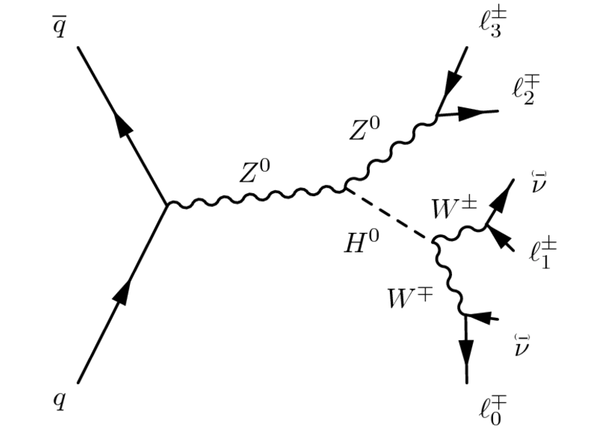

Slide 23
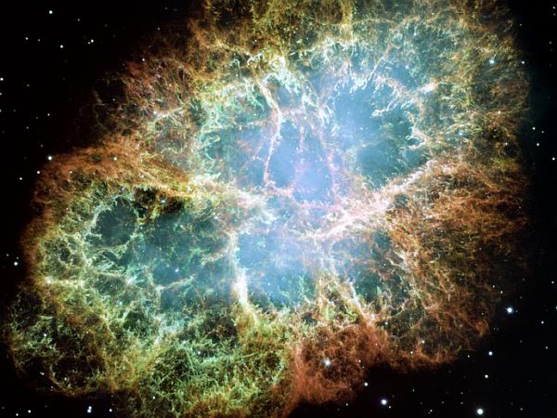
Nebuloasa Crabului (resturile unei supernove care “s-a produs” în anul 1054)

Slide 24
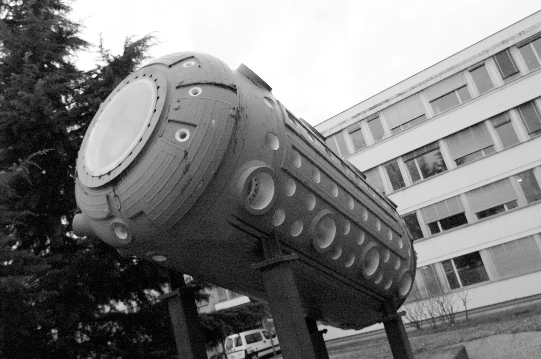
Camera cu bule “Gargamelle”

Slide 25
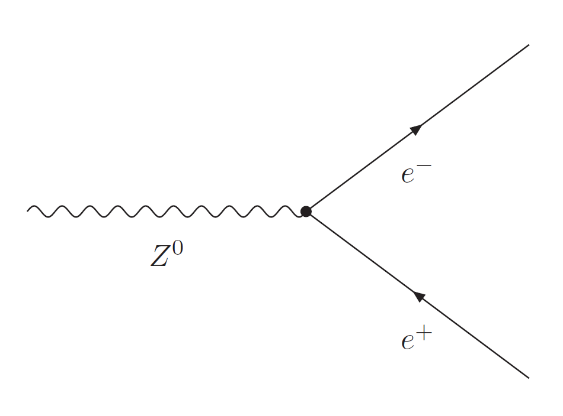
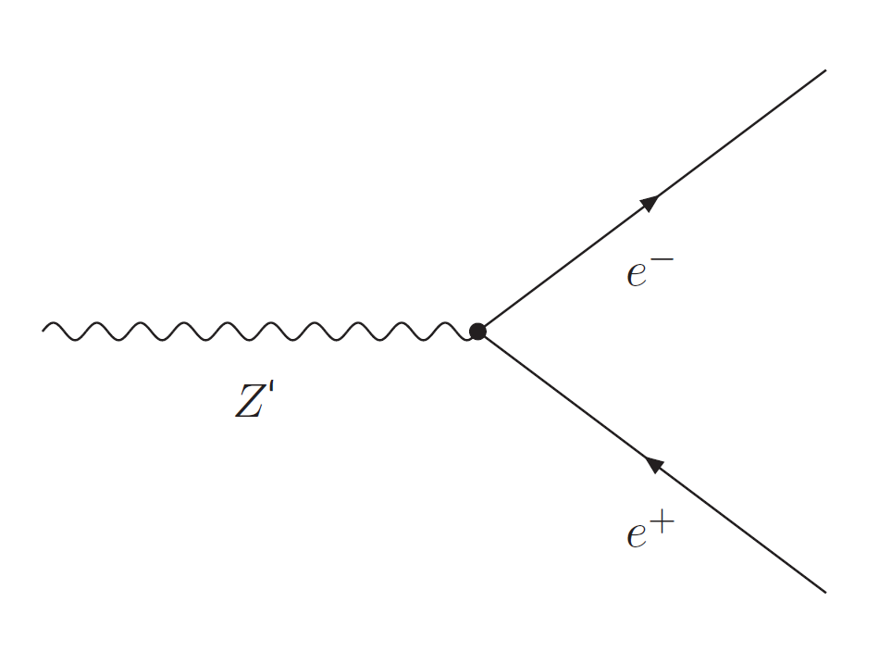
Dezintegrarea lui Z ⁰
Z⁰ “trăiește” doar 3 x 10⁻²⁵ secunde
Se poate dezintegra în 56 de moduri (2 dintre ele fiind încă în căutare).
Dăm în continuare câteva exemple:
- lepton – antilepton

Slide 26
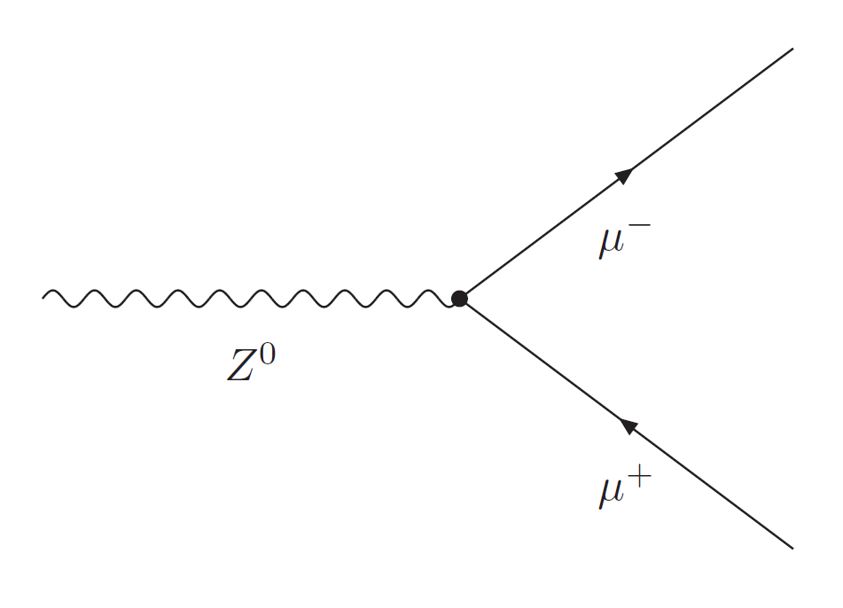
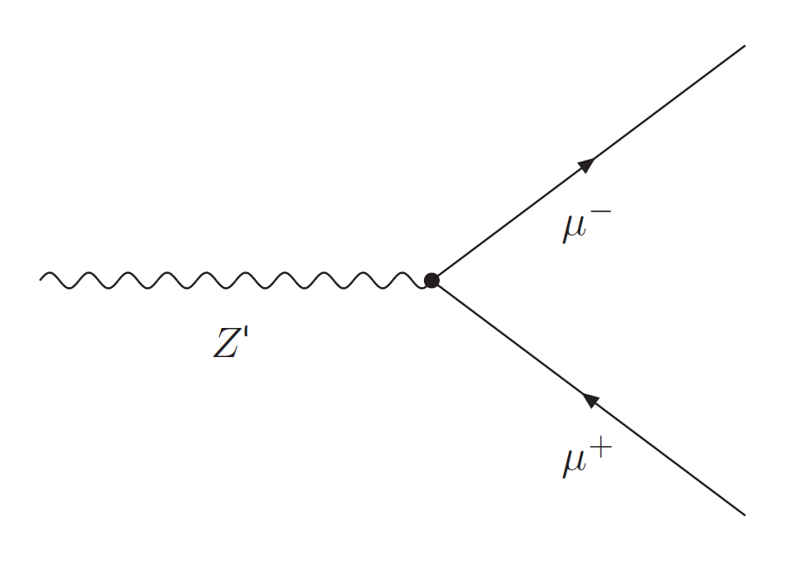

Slide 27
- neutrino-antineutrino-foton-foton
- p – e
- π⁰−π⁰
- π⁻ – W⁺
- π⁺ – W ⁻
- γ – γ
- quark – antiquark
- gluon-gluon-gluon
- γ - γ - γ
- lepton-lepton-foton
- quark-antiquark-foton-foton ș.a.

Slide 28
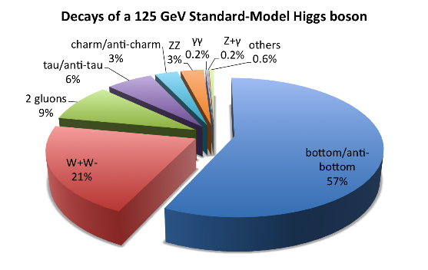

Slide 29


Metoda masei invariante
E_{Z} = E_{e}⁻ + E_{e}⁺

Slide 30
Ce aveți de făcut?
În HYPATIA, pentru fiecare ciocnire, urmăriți să identificați ”semnături” ale următoarelor particule:
  un boson Z, căutând o pereche electron-pozitron sau o pereche muon-antimuon,
  un boson Higgs, căutând o pereche foton-foton,
  un boson Higgs, căutând două perechi de leptoni (e⁺e⁻e⁺e⁻, e⁺e⁻μ⁺μ⁻, μ⁺μ⁻μ⁺μ⁻).
Dacă pentru un anumit eveniment nu reușiți să identificați niciuna dintre perechile de mai sus, atunci este foarte posibil ca acela să fie un eveniment de tip “background”. Ca să puteți ține evidența evenimentelor analizate, treceți în borderou datele referitoare la fiecare eveniment, imediat ce l-ați analizat.
Dacă sunteți convinși că ați identificat “produșii” de dezintegrare ai uneia dintre particulele amintite mai sus, selectați “urmele” corespunzătoare și introduceți-le în tabelul maselor invariante din HYPATIA.
  Dacă ați identificat o pereche de “urme electronice” sau “muonice”, este foarte posibil să fi găsit un boson Z sau particula mult mai ușoară J/Psi (J/ψ) sau particula (și ea “mult” mai ușoară) Upsilon (sau Ipsilon – Y).
  Dacă aveți șansa să identificați două perechi de leptoni, atunci introduceți-le pe amândouă în HYPATIA, căci este posibil să fi găsit un candidat la bosonul Higgs, care s-a dezintegrat în 4 leptoni!
  Dacă credeți că ați identificat un candidat la bosonul Higgs care se dezintegrează într-o pereche de fotoni, introduceți în tabelul maselor invariante din HYPATIA datele celor doi fotoni, pentru a verifica aceasta.
Dacă credeți că ciocnirea analizată este de fapt un eveniment de tip “background” (nu conține nicio pereche de leptoni cu sarcinile electrice de semn opus și/sau nicio pereche de fotoni), atunci ignorați acel eveniment și treceți la următorul.
După analizarea tuturor celor 50 de evenimente, faceți “export” la tabelul maselor invariante din HYPATIA: File-> Export Invariant Masses. Fișierul este denumit implicit “Invariant_Masses.txt” (nu modificați această denumire). Puteți salva fișierul pe Desktop ca să aveți acces la el cu ușurință.
Mergeți apoi la “plot submission page”, și faceți “upload” la fișierul cu masele invariante, pe care tocmai l-ați salvat.

Slide 31
Particulele J/Psi și Upsilon
Mesonul J/psi (J/ψ), numit adesea și psion este alcătuit dintr-o pereche quark-antiquark c (charm). O/orice pereche quark-antiquark este numită “quarkonium”. Mesonul J/ψ a fost descoperit în anul 1974 de către Burton Richter (SLAC) și Samuel Ting (MIT), Premiul Nobel pentru fizică pe anul 1976 (the new physics!).
Mesonul J/ψ este cea mai întâlnită formă de quarkonium, având spinul 1, o masă de repaus relativ mică, de “doar” 3,1 GeV și un timp mediu de viață de 7,2×10⁻²¹ s.
Mesonul Upsilon ( ϒ ) este tot o particulă de tip quarkonium (un meson fără „arome”), fiind format dintr-o pereche quark-antiquark b (bottom). A fost descoperit la Fermilab în anul 1977 de către Leon Lederman și a fost prima particulă descoperită care conținea un quark b, fiind cea mai ușoară particulă care conține un quark b și care poate fi obținută fără a avea nevoie de particule adiționale masive.
Mesonul upsilon are o masă de 9,46 GeV și un timp mediu de viață de 1,21×10⁻²⁰ s în starea fundamentală.

Slide 32
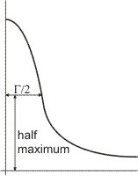
“Lățimea”/”lărgimea” unei particule
În acord cu principiul de incertitudine (al lui Heisenberg), cu cât o particulă are un timp de viață mai scurt, cu atât măsurătorile asupra energiei (și implicit asupra masei invariante) vor fi afectate de incertitudini/nedeterminări mai mari. Acest lucru înseamnă că nu vom obține de fiecare dată aceeași valoare pentru energia (masa invariantă) “măsurată”, însă histograma asociată (care dă distribuția valorilor determinate) va avea întotdeauna un maxim centrat pe valoarea “nominală” a masei invariante (vezi figura alaturată).
Lățimea acestei curbe (care este relativ simetrică față de axa verticală ce trece prin punctul de maxim), ce corespunde jumătății valorii maxime se notează de obicei cu Γ și este strâns legată de timpul de viață al particulei. Ea este numită „lățimea”/”lărgimea” particulei, este o caracteristică foarte importantă a particulelor și de aceea trebuie determinată/măsurată cu precizie cât mai mare. De exemplu, lățimea bosonului Z, măsurată din datele obținute cu LEP (Large Electron-Positron collider – cel mai mare accelerator de particule de la CERN, din perioada anterioară punerii în funcțiune a LHC), a furnizat date foarte exacte asupra numărului de tipuri de neutrini ce există (și care sunt cunoscuți în prezent).

Slide 33
Pierderea de impuls/energie transversal(ă) (p_{T} / E_{T} miss)
Aceasta este energia care nu poate fi detectată/măsurată cu ajutorul detectorului, dar care trebuie să existe pentru ca legea de conservare a energiei să fie respectată. Exact aceeași este situația și cu pierderea de impuls (de altfel, în cadrul TRR cele două mărimi – energia și impulsul – sunt componente ale uneia și aceleiași mărimi, numită cuadrivectorul energie-impuls, deci cele două mărimi se conservă “simultan”).
E_{T} miss este în general atribuită particulelor care scapă nedetectate din detector (cum ar fi, de exemplu, neutrinii, însă, în principiu ar putea fi atribuită și altor particule necunoscute încă, cum ar fi particulele de “dark matter”).
În LHC, impulsul inițial al particulelor care se ciocnesc este orientat de-a lungul axei fasciculelor de particule (deci pe direcție axială) și are o valoare necunoscută, deoarece energia fiecărui hadron (în speță, proton) care colizionează este distribuită și permanent schimbată între constituenții acestuia (quark-uri și gluoni, numiți generic partoni). Ca urmare, cantitatea de energie “care lipsește” (“missing energy”) nu poate fi determinată.
Totuși, energia inițială și impulsul inițial pe direcția transversală la axa fasciculului sunt zero, astfel că orice pierdere/lipsă de impuls și energie indică de fapt pierderea/lipsa de impuls și energie pe direcția transversală, p_{T} / E_{T} miss. Acestea sunt prezentate în “event display” cu o linie punctată care, pe lângă valoarea numerică ce indică mărimea (modulul) lui p_{T} miss, arată și direcția pierderii/lipsei de impuls transversal.

Slide 34
Spre sfârșitul vieții sale, Einstein a scris: "Toți acești 50 de ani de efort de gândire nu m-au adus mai aproape de înțelegerea chestiunii «Ce sunt cu adevărat cuantele de lumină?» Orice Tom, Dick și Harry cred că ei știu răspunsul, dar de fapt se înșeală."

